Slide 2
프로토타입

Slide 3
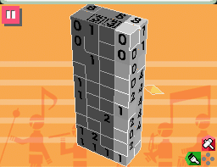
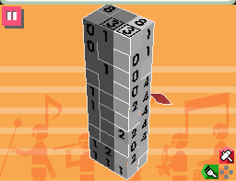
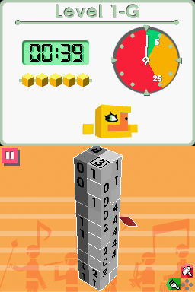
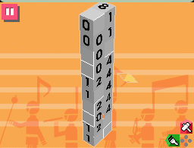
활성화된 레이어 표시
레이어를 선택할 수 있는
아이콘
생략된 레이어는 보이지 않는다.
Release 하면
현재레이어까지 보임
생략된 레이어는 보이지 않는다.

Slide 4
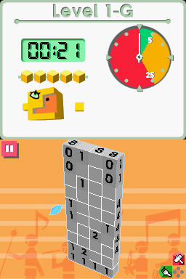
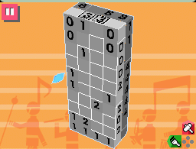
활성화된 레이어 표시
레이어를 선택할 수 있는
아이콘

Slide 5
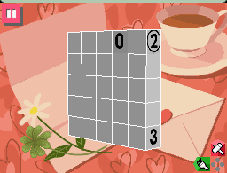
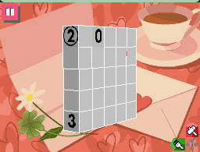
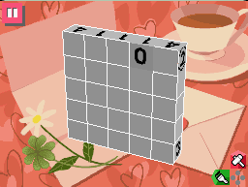
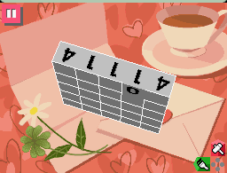
우측 슬라이딩오브젝트 왼쪽방향회전
좌측 슬라이딩오브젝트 오른쪽방향회전
아래 슬라이딩오브젝트 아래방향으로 회전
위 슬라이딩
오브젝트 위쪽방향으로 회전

Slide 6
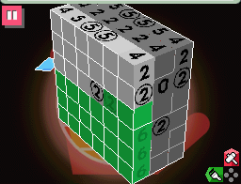
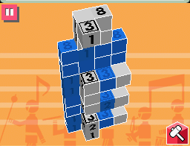
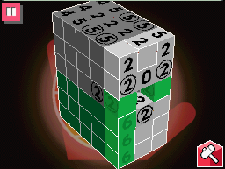
연속으로 이어지는 블록수
블록과 블록사이에 공백이 있다
3개이상의 블록이 2번이상의 공백이 있다.

Slide 7
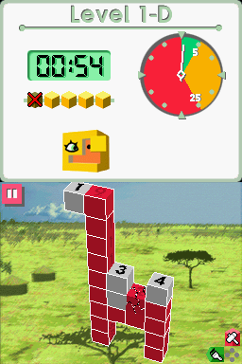
제한시간
5번의 기회
블록을 잘못
제거했을때

Slide 8
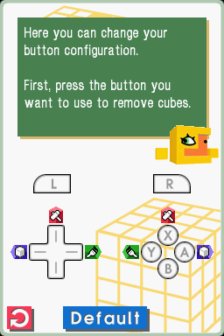

Slide 9
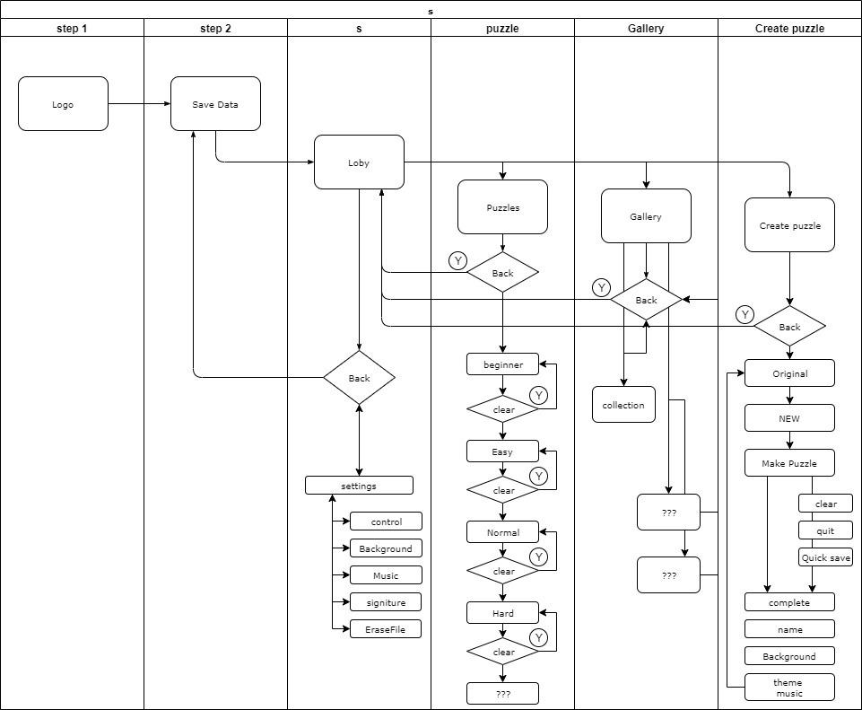

Slide 10
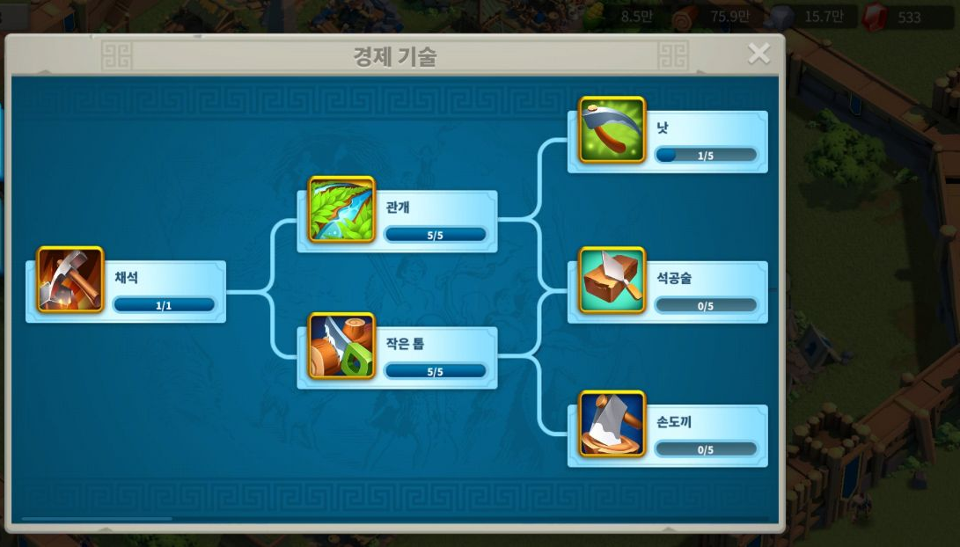
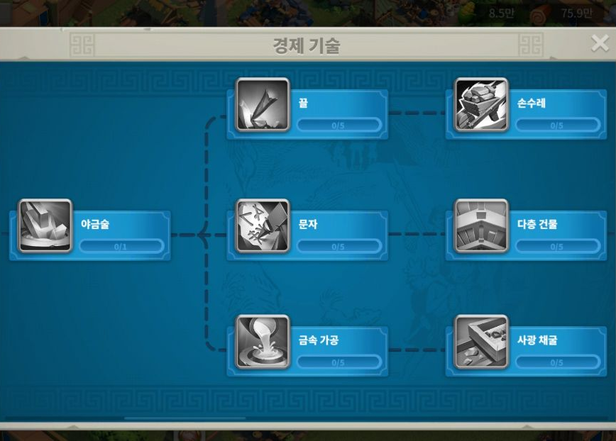
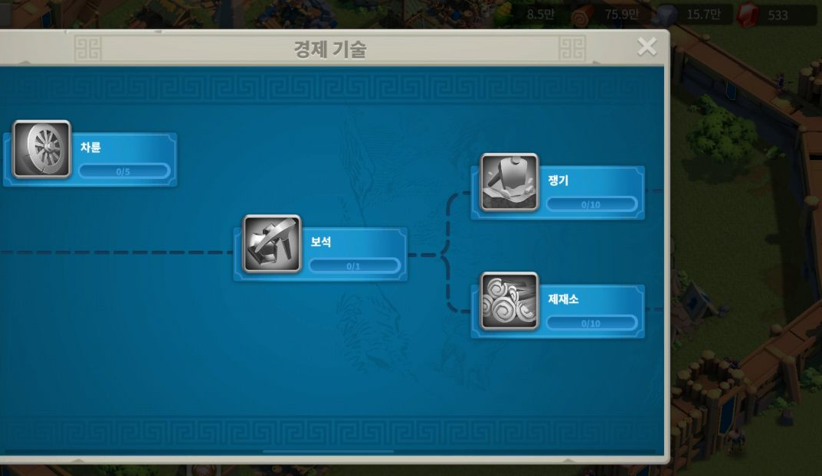
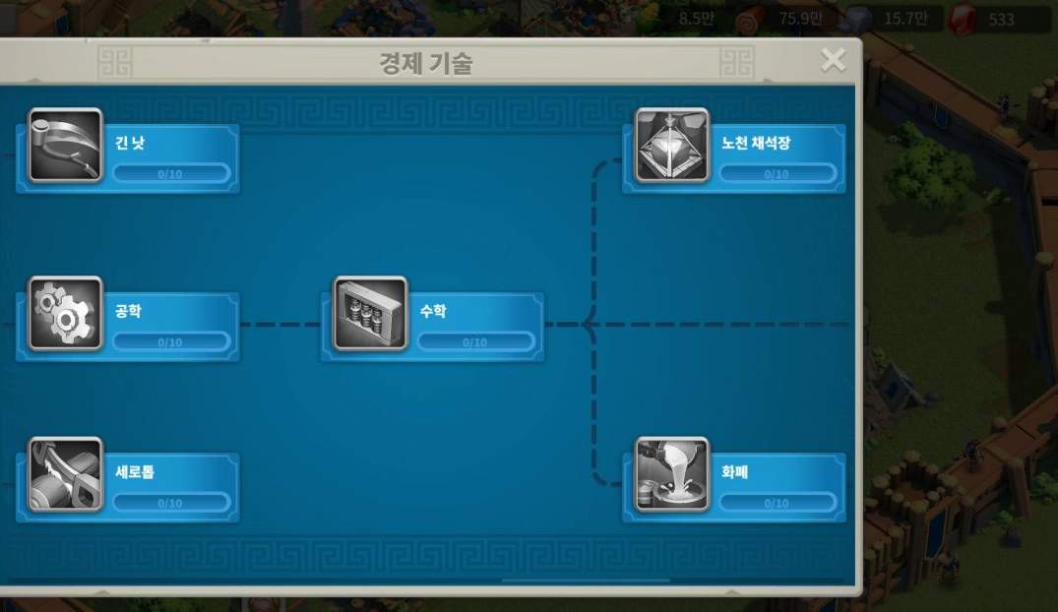
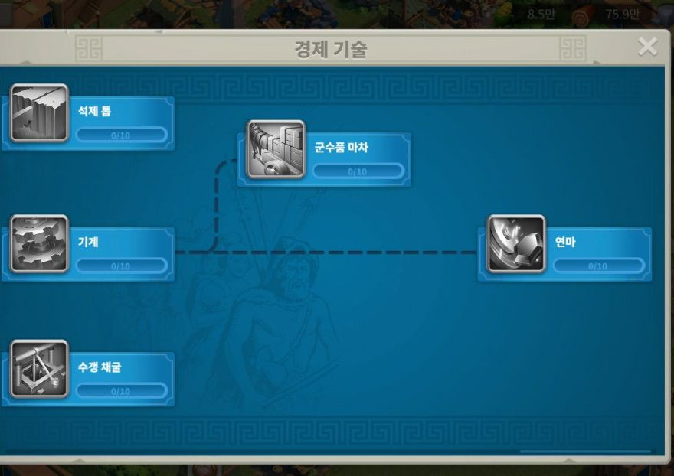

Slide 11
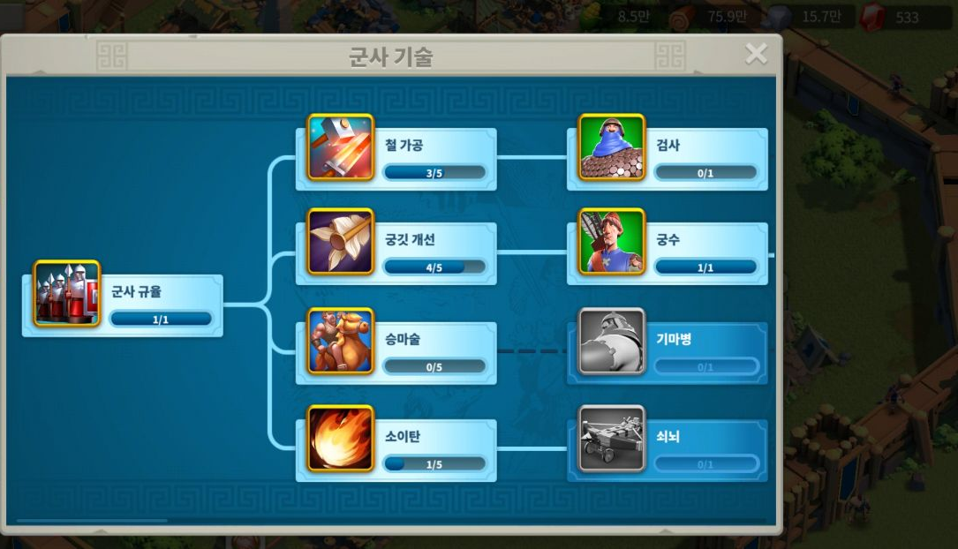
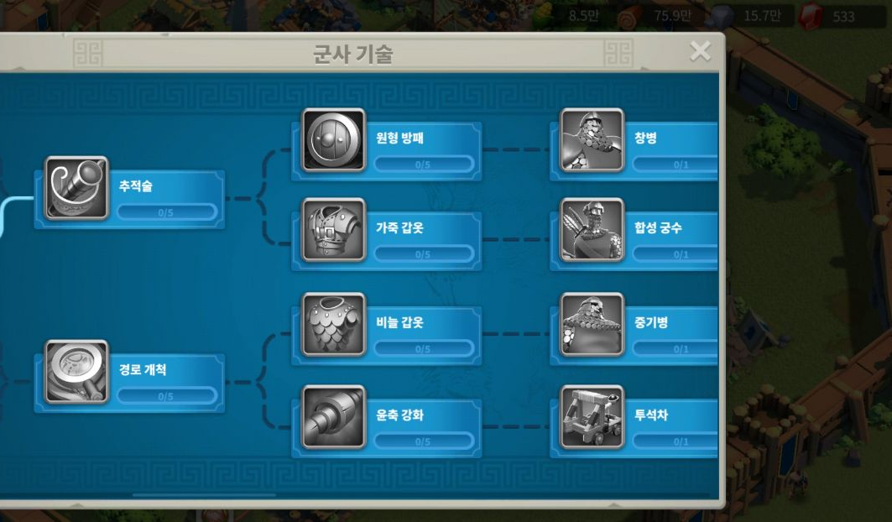
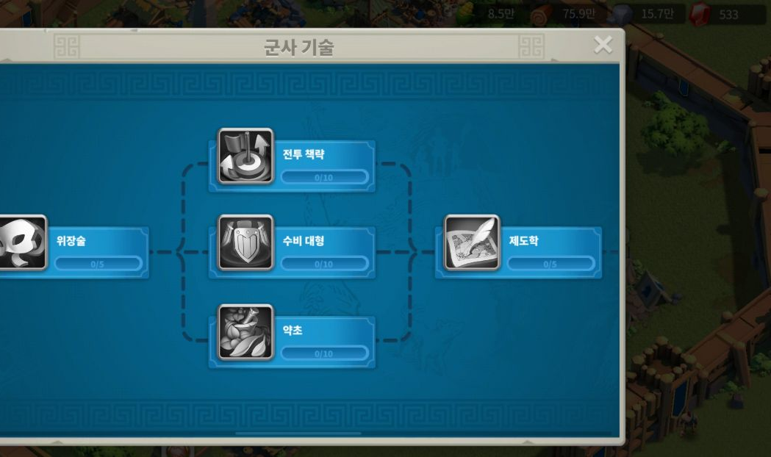
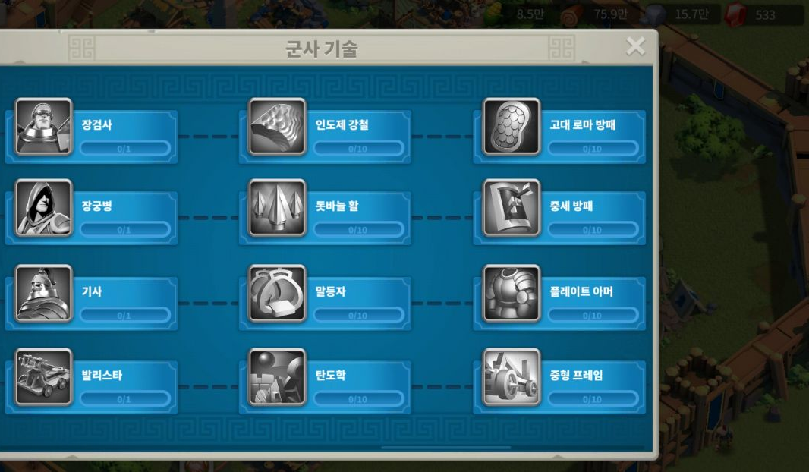
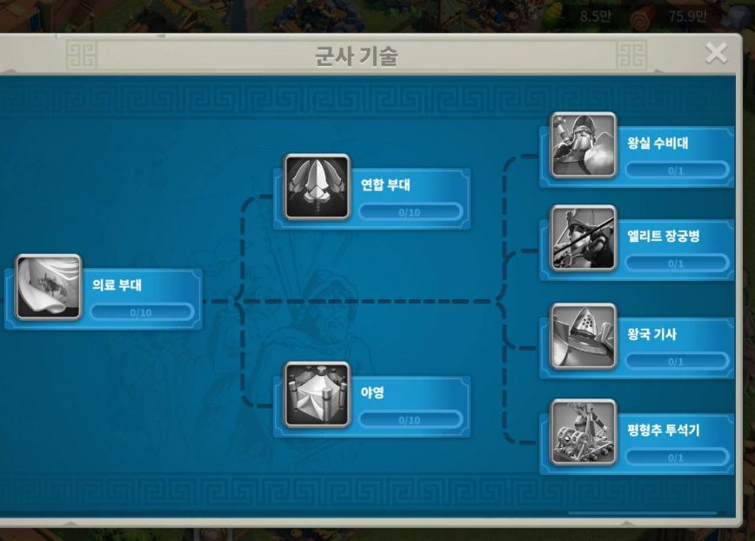

Slide 12
인플레이션구조
캐릭터성장을 위해 더 강한 NPC가 출현해야하고 강한NPC를 잡기위해 캐릭터가 강해져야하는 순환구조
스테이터스
(캐릭터의 성격)
행동
캐릭터
(성장)
NPC
몬스터
전투
스킬
Passive
(게임특징)
아이템

Slide 13
The island
배경
어느 무인도
사건
비행기 추락으로 인해 바다로 떨어진 주인공 정신을 차려보니 어느 무인도에 해안에서 깨어난다.
살아남기 위해 비행기 잔해와 자연으로 부터 수렵 및 채집을 통해 생존
비행기 잔해에서 발견한 기초구급용품을 가지고 (손칼, 구급상자,
목표
무인도에서 최대 30일동안 생존하며 구조 요청을 위한 도구를 완성한다.
캐릭터 스테이터스
1차 스텟
체력 : 캐릭터의 체력은 하트모양으로 3개 부터 시작한다. 하트 하나당 피해를 받으면 4번에 걸쳐 줄어든다. (초기 12포인트)
지력 : 캐릭터의 지력은 생존도구를 제작하거나 새로운 지식을 습득하는데 필요한 요소이며 지력이 높아지면 더 많은 생존정보를 습득할 수 있다.
지력을 높이는 법 : 탐험과 발견,
행동력 : 하루에 사용할 수 있는 액션 포인트로 모든 행동을 하면 행동력이 줄어든다.
2차 스텟
배고픔 : 시간에 따라 줄어드는 스텟
음식을 섭취해서 배고픔수치를 낮추어야 하며 배고픔이 100이 되면 행동불가상태가 된다. (강제취침 하루가 지나간다)
캐릭터 행동
이동
쉬기 (앉기)
자기
먹기
생존액션
줍기
도구만들기
식물채집
사냥 (무기필요)

Slide 14
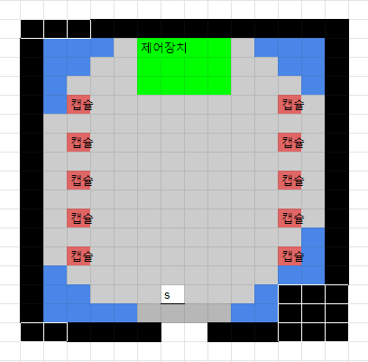
HP정보
최대에너지:3
움직이는 하트표시
회색하트표시
미니맵
현재위치
보스맵
열쇠맵
무기정보
현재무기 아이콘
획득 모듈에너지
남은수치

Slide 15
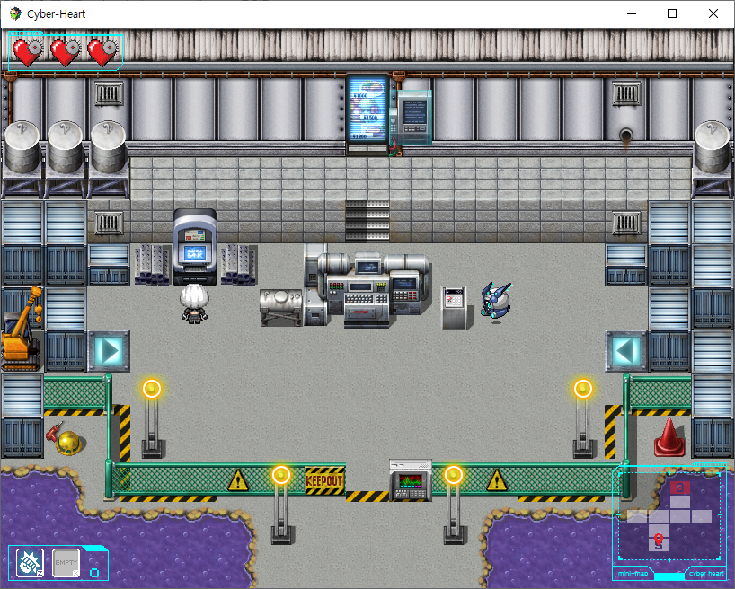


Plasma-Gun
Battle-Arm
Plug In
Plasma-Gun
Battle-Arm

Slide 16





Module
RefleX-shield
EMP-Nova
EMP-Nova
Pulse-Gear
Initializing
Pulse-Gear
Warp-Plasma
Auto-Turret
Warp-Plasma
EMP-Nova
RefleX-shield

Slide 17
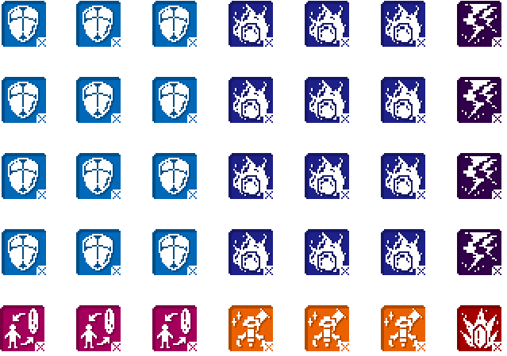

Module
Weapon
Plasma-Gun
Intializing
Battle-Arm
Plug In
Reflection shield

